Slide 1
Imádság megnyugvásért, pihenésért
Drága Atyám!
Világunk egyre gyorsabban száguld. Én próbálok lépést tartani vele, de Istenem, a forgószél inkább csak magával ragad. Ellenállhatatlanul beszippant. Tudom, hogy nem győzhetem le. Meg kell tanulnom megpihenni a Te tökéletes békességedben. El kell engednem saját erőfeszítéseimet, hogy lábam a Te tempódban haladhasson és a Tőled kapott öröm tükröződjön arcomon. Kérlek, Jézus segíts lassítanom, amikor Te azt akarod. Segíts Uram, megpihennem, amikor szerinted arra van szükségem.
Köszönöm, hogy szeretsz, úgy, ahogy vagyok!
Köszönöm, hogy a pihenés is a terved része!
Ámen
Amen.

Slide 2
CSAK ISTENBEN
LELKEM;
TŐLE VAN
AZ ÉN SZABADULÁSOM
Zsolt 62:2
NYUGSZIK MEG

Slide 3
Imádság
alvásért és pihenésért
Drága szerető Istenem!
Nagyon fáradt és kimerült vagyok.
Nem tudok aludni és kikapcsolni.
Kimerültségem ellenére agyam folyton zakatol,
aggodalommal és félelmekkel teli.
Úgy érzem, csapdában vergődöm.
Szabadíts ki belőle Uram!
Nyugtasd meg szívemet!
Mutasd meg, hogy az igazi pihenés egyedül
Nálad található.
Nem az embereknél,
nem a körülményekben, vagy a világi megoldásokban.
Csakis akkor tudunk megpihenni,
ha megtanulunk Benned bízni.
Kérlek, te adjál megnyugvást éjszaka,
Mutasd meg, hogy küzdelmeim megoldása abban rejlik,
hogy a Te erős és szerető kezedbe helyezem
gondjaimat, Rád bízom életem és szívem vezetését.
Add, hogy mindig tudatában legyek az igazságnak, hogy
Jézus Krisztus megbocsájt és szeret engem!
Szeretete oly jó és megnyugtató!
Te adjál nekem pihentető alvást
Megváltóm szerető karjaiban.
Jézus nevében.
Ámen.

Slide 4
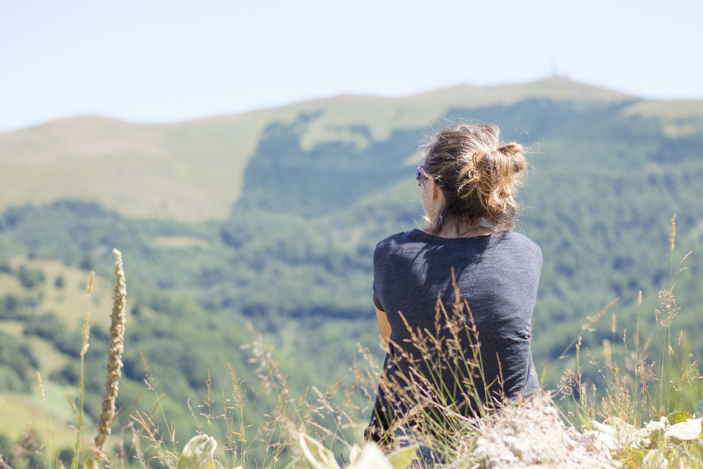
Tarts szünetet,
szakadj ki ma a hétköznapok zűrzavarából, és tölts időt
kettesben Jézussal!
Békességre lelsz, reménység tölt el és új erőre kapsz, ha terheidet leteszed lábai elé.

Slide 5
JÖJJETEK énhozzám
mindnyájan, akik
MEGFÁRADTATOK
és megterheltettetek,
és én
megnyugosztlak
titeket.
Máté 11:28

Slide 6
Mert
megitatom
A SZOMJÚ LELKET,
és
MINDEN ÉHEZŐ LELKET
megelégítek
Jeremiás 31:25

Slide 7
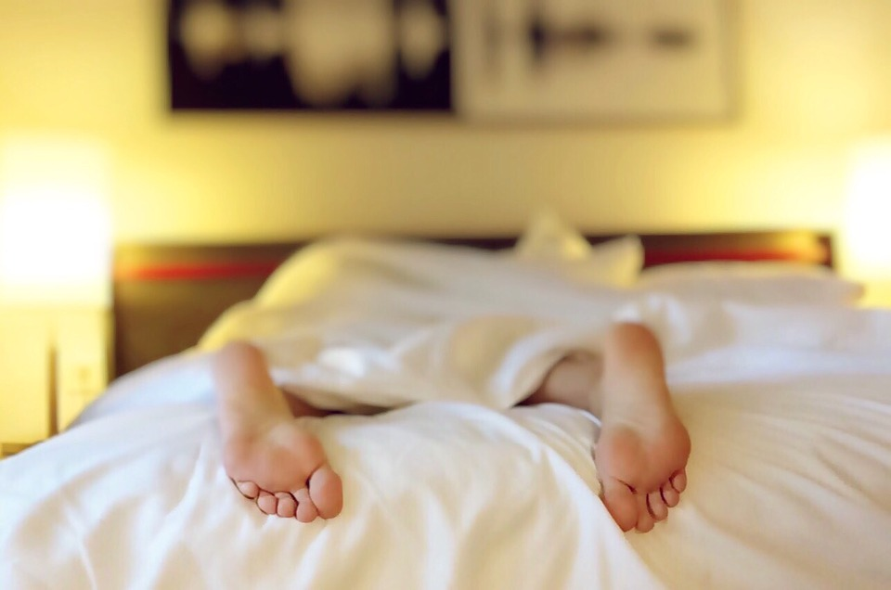
A jóízű nevetés és a pihentető alvás a legjobb gyógymód mindenre.

Slide 8
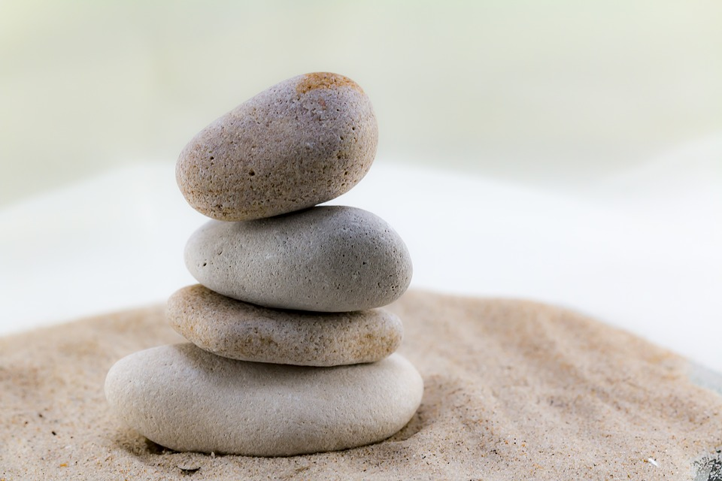
„A munkának és a pihenésnek is megvan a maga értéke.
Éljünk mindkettővel megfelelően és ne hanyagoljuk el egyiket se! „
/Alan Cohen/

Slide 9
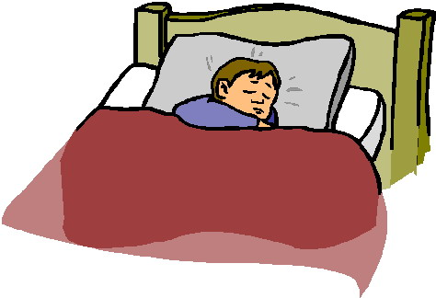
A túl sok ágyban fekvés elbutít

Slide 10
Több vagyok pusztán egy testnél
Szeretek, gyűlölök, félek,
rajongok. Vannak álmaim és vágyaim. Tévedek, mászom, ugrok, táncolok és felsikítok. Meghallgatok, beszélek, dolgozom és elbukom. Énekelek, örvendezek, gondolkodom, érzéseim vannak és visszabeszélek.
Nő vagyok

